Slide 1
«Приоритетное направление в области дополнительного образования детей- изучение истоков культуры адыгов»
Подготовила Москвичёва Татьяна Владимировна
Музыкальный руководитель
МБДОУ №19 «Сказка»
П.Удобный

Slide 2
«Способность понимать прекрасное умом и сердцем наиболее успешно развивается тогда, когда ребенок активно воссоздает художественные образы в своем воображении при восприятия произведений искусства, одновременно участвуя в доступных ему формах художественной деятельности». А. В. Запорожец.

Slide 3
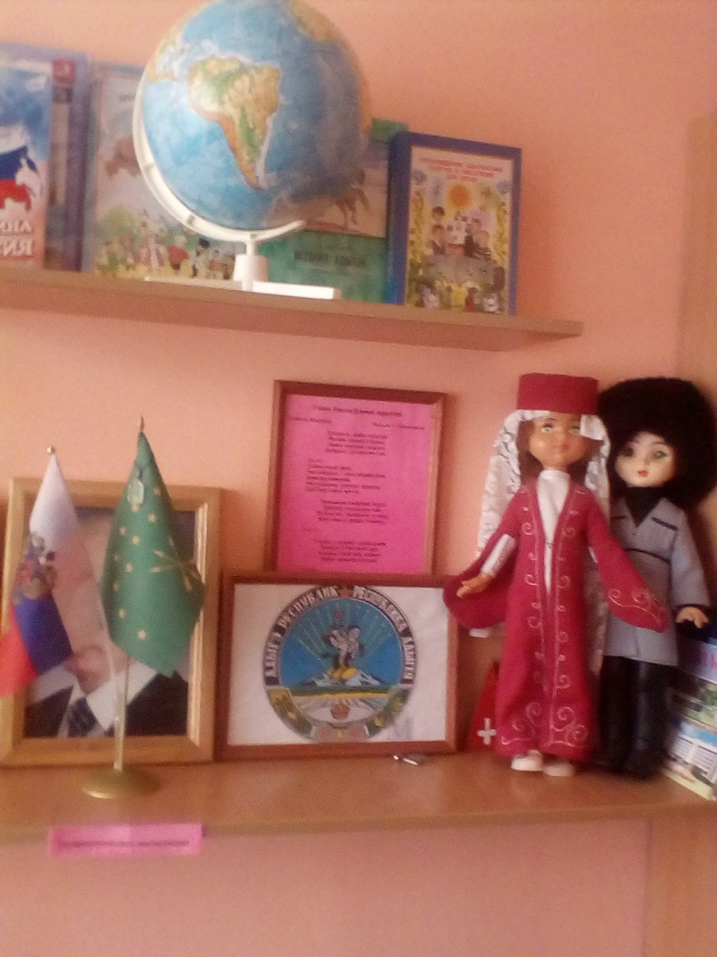
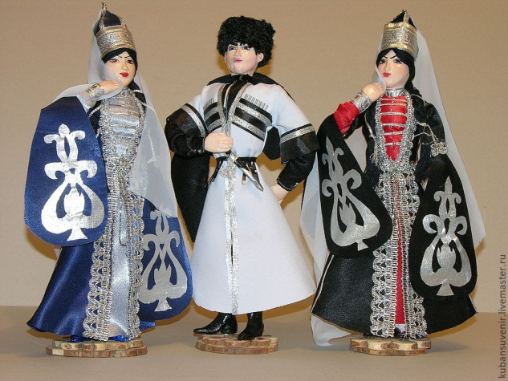

Slide 4
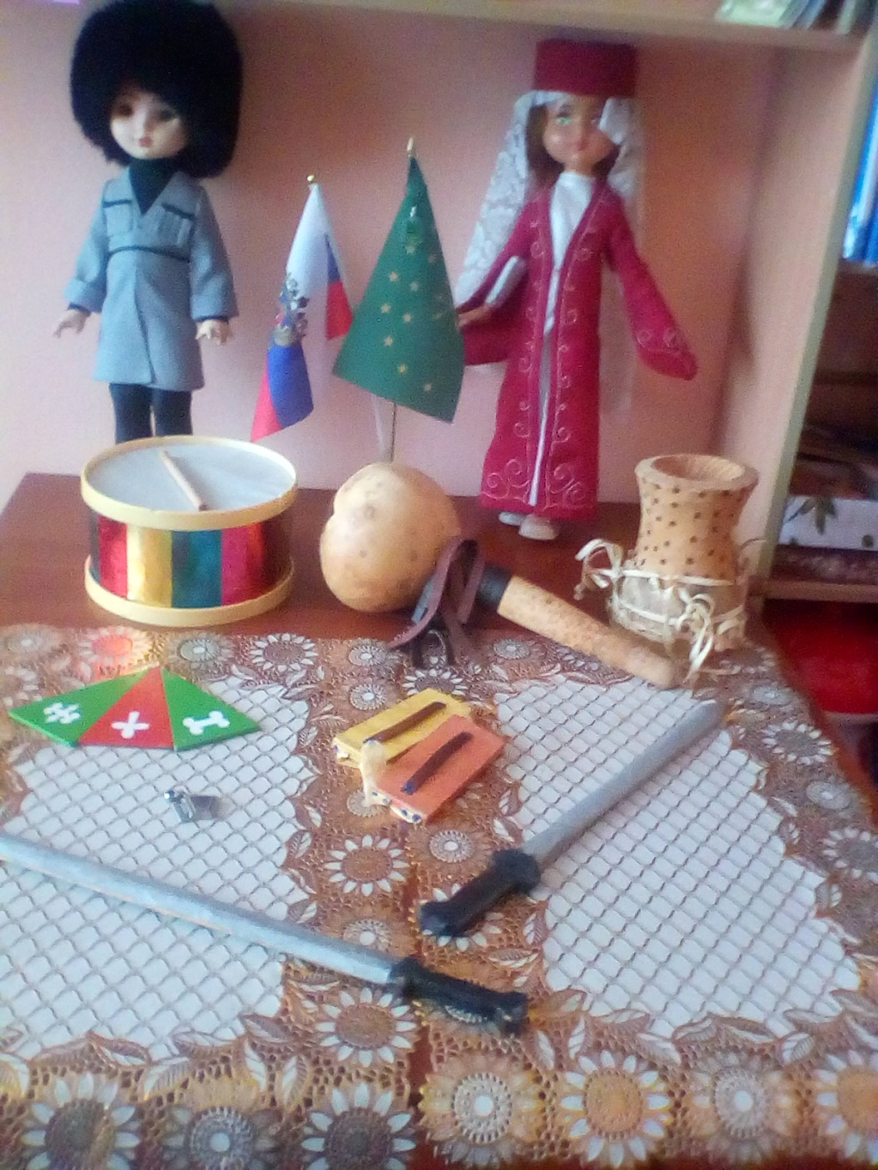
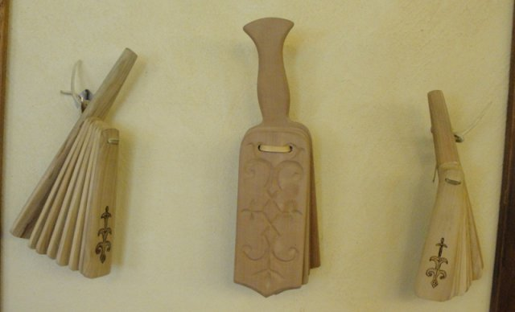

Slide 5
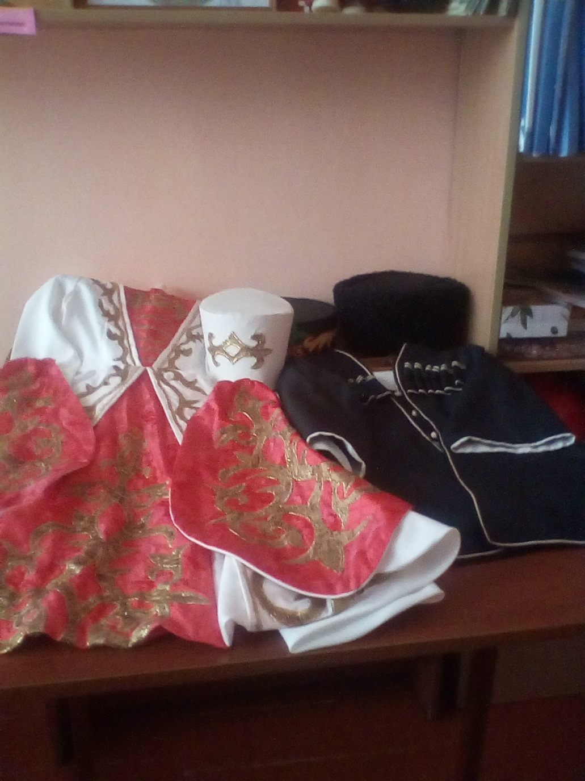

Slide 6
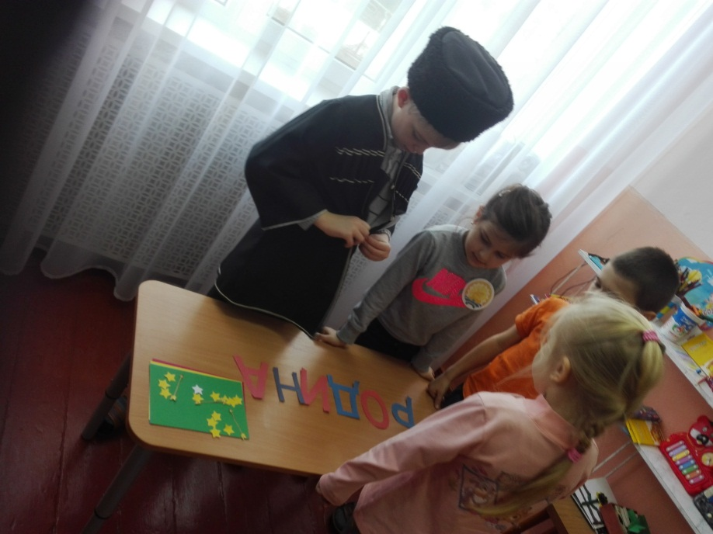
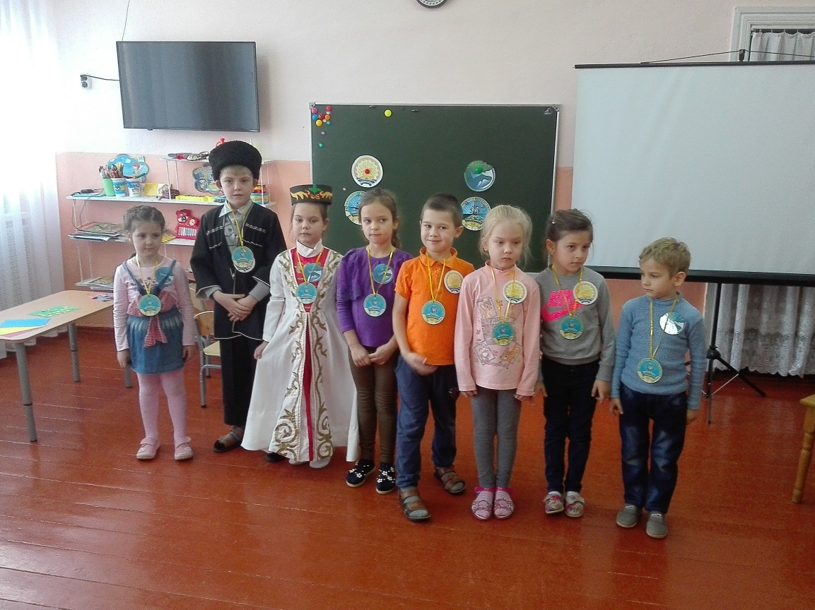

Slide 7
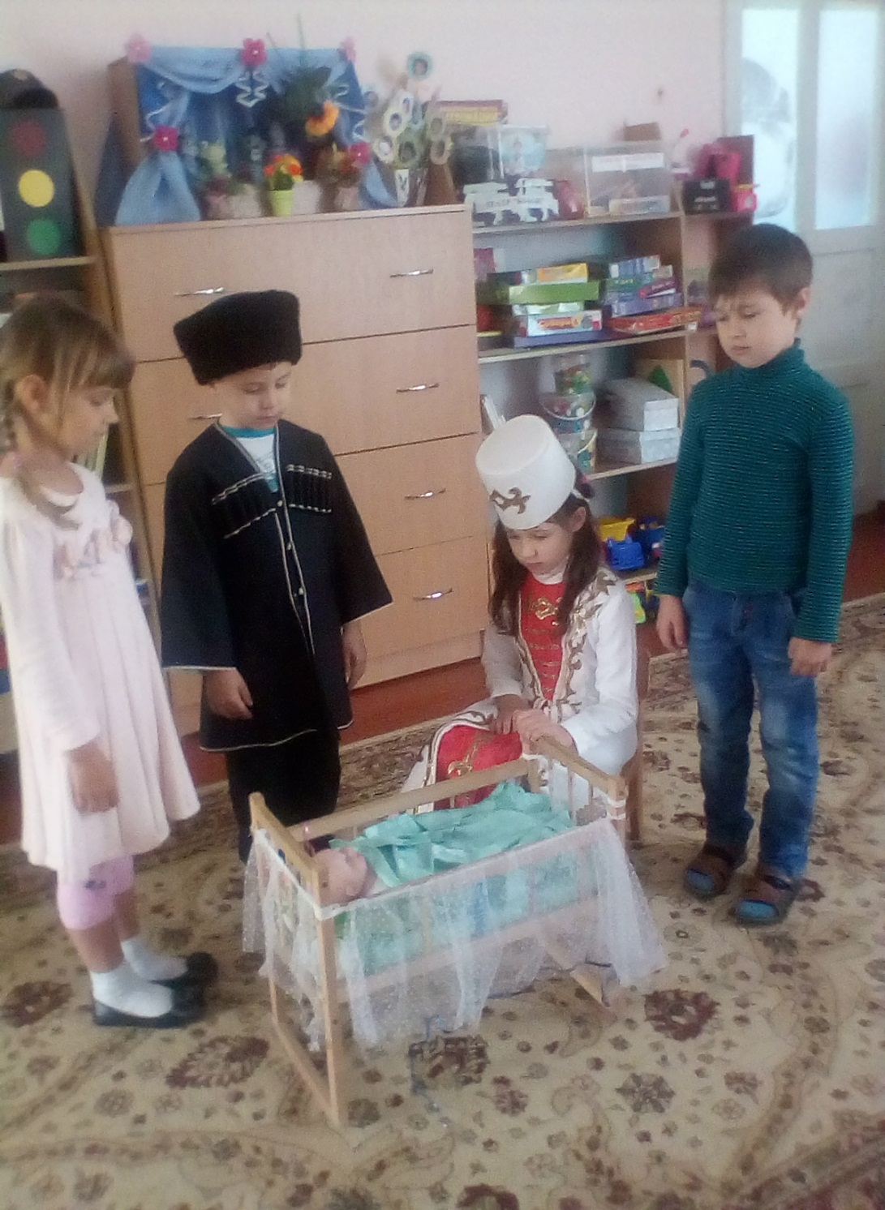
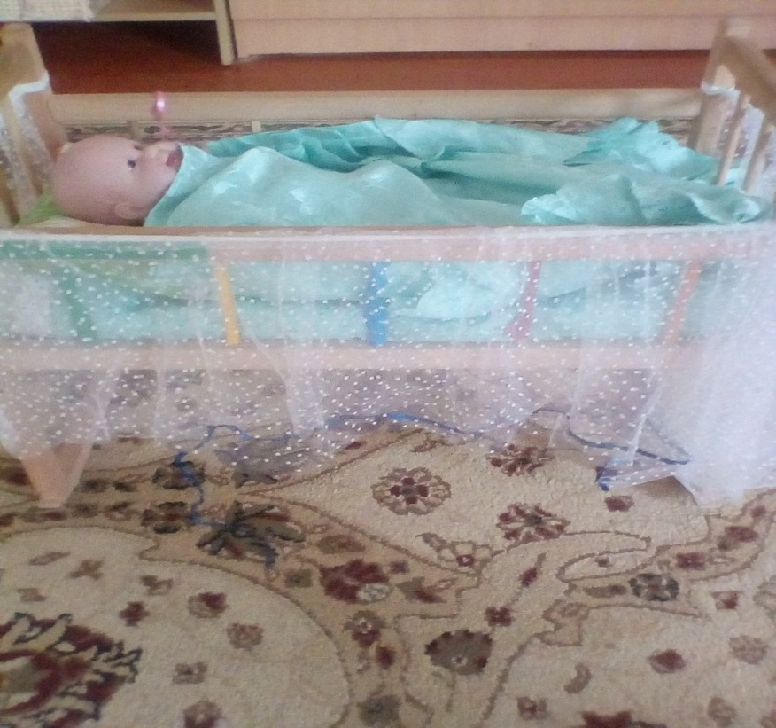

Slide 8
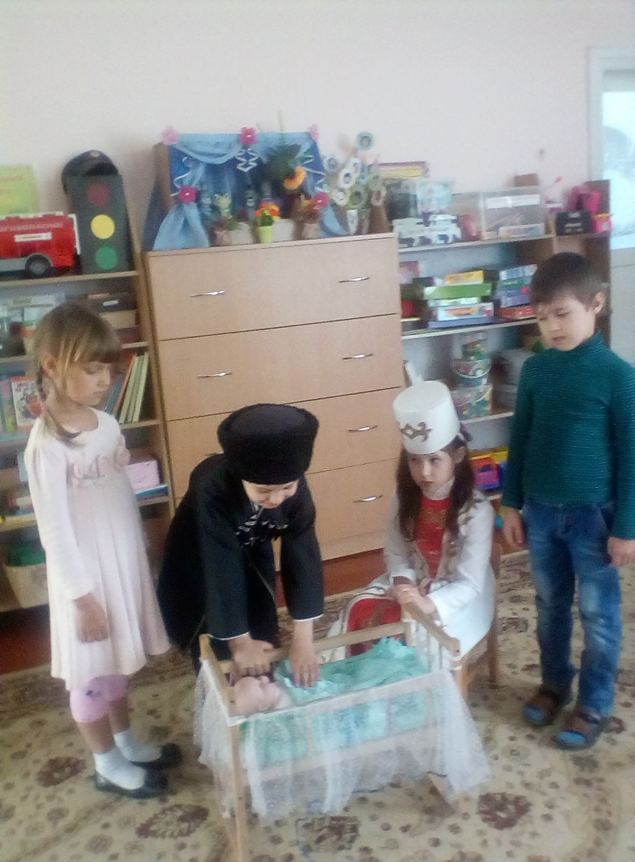

Slide 9
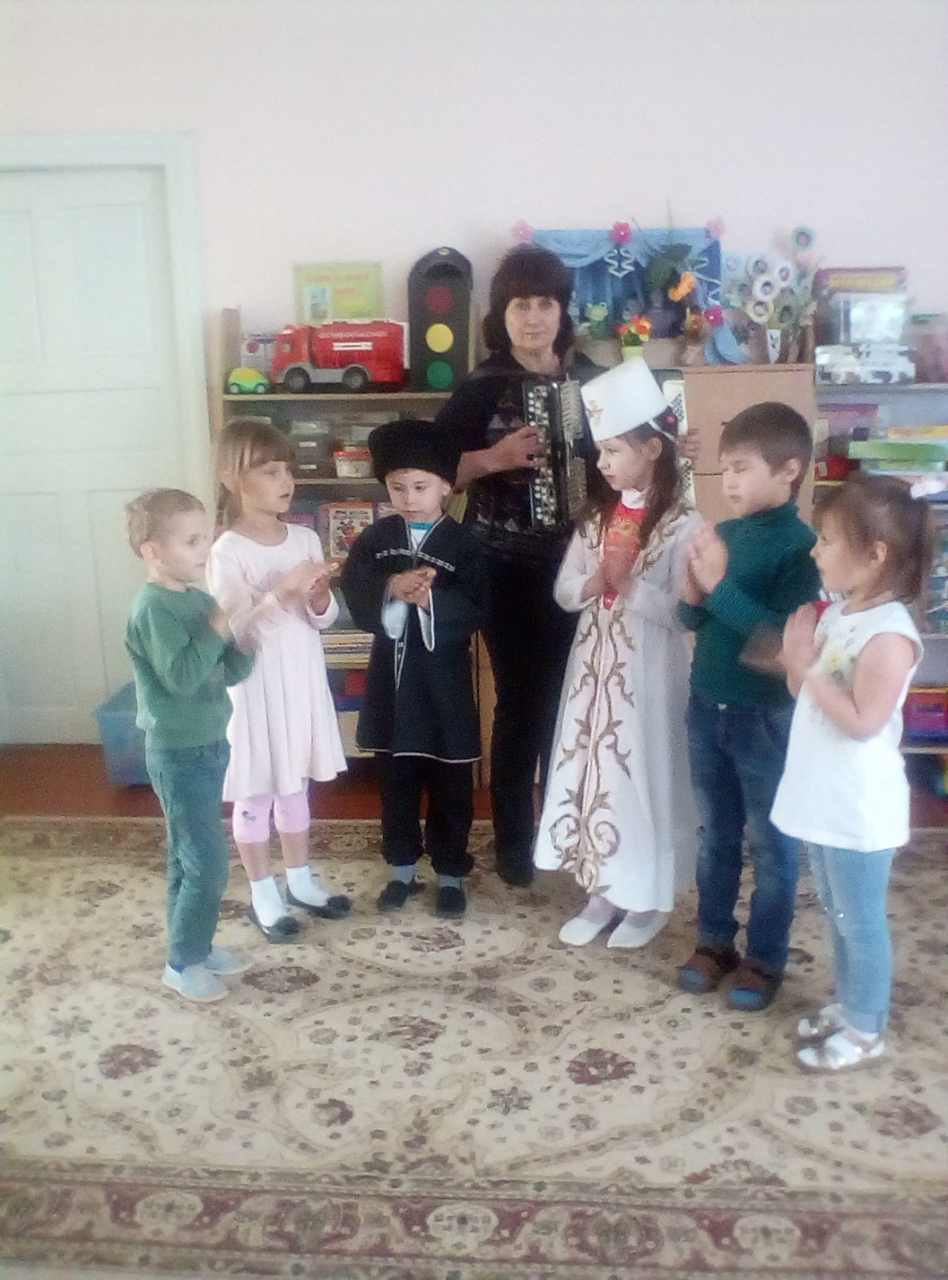

Slide 10
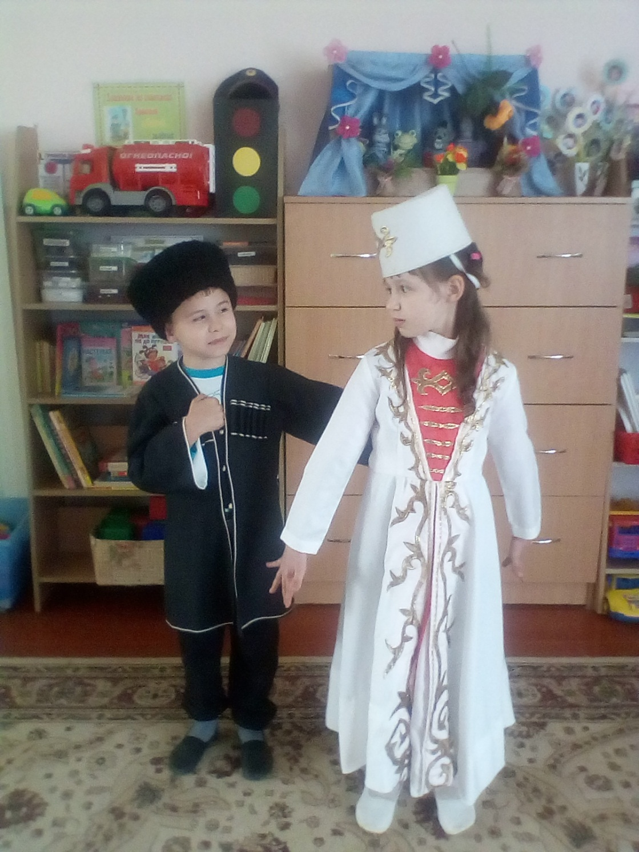

Slide 11
